Slide 1
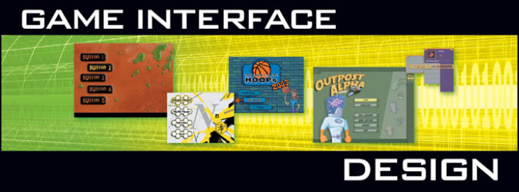
Brent Fox - Sugiyanto
Console or PC?

Slide 2
Consol or PC
Perangkat input yang berbeda
Penyesuaian desain sesuai platform
Konversi PC Game → Console
Perlu penyesuaian desain interface dengan controller
Letak tombol
Navigasi
Kecepatan kursor
Pengembangan Console
Perbedaan tidak hanya pada alat input, tetapi juga pada proses pengembangan
Produsen perangkat Console
Produsen utama : Nintendo, Sony dan Microsoft
Pengembang game harus mengikuti aturan produsen console
Perlu waktu pengembangan lebih lama

Slide 3
Consol or PC
Persetujuan Pengembang
Game dibuat sebelum menentukan perangkat console
Penerbit mengajukan pengembangan perangkat console
Konsep persetujuan
Produsen console harus mendapatkan persetujuan konsep
Game harus memenuhi persyaratan teknis perangkat console
Persetujuan Teknis
Masing-masing produsen memiliki persyaratan teknis yang ketat
Perhatikan dokumentasi tentang perangkat console
Biaya Game Console
Lebih besar daripada PC Game
Pengembangan perangkat → program & tes console

Slide 4
Consol or PC
Harus sesuai dengan standar pengembang console
Biaya disk game ke pengembang console
Efek pada interface
Keputusan bisnis
Pengembangan Handheld
Mirip console
Anggaran lebih kecil
Pengembangan PC Game
Hardware lebih variatif
Konfigurasi sistem variatif
Persyaratan minimum PC Game
Persyaratan hardware minimum
Seni desain untuk low-end dan high-end machine
Adanya perbedaan fitur

Slide 5
Consol or PC
Controller
Desain menu sesuai jenis controller
Mendapatkan timing controller yang tepat
Batasi jumlah tombol pada satu layar
Tampilkan informasi navigasi
Mouse
Tombol tidak perlu diletakkan dalam satu baris
Tetap memperhatikan kesederhanaan dan organisasi
Jika ada kemungkinan konversi, desain seperti menggunakan controller
Memungkinkan interface menggunakan gambar
Membutuhkan kreatifitas

Slide 6
Consol or PC
Resolusi
Perbedaan resolusi monitor dan TV
Dipengaruhi kartu video
Fasilitas penyesuaian resolusi sesuai kebutuhan game
Resolusi pada front-end menu tidak terpengaruh perubahan resolusi
HUD menyesuaikan pilihan resolusi
Desain harus memperhatikan perubahan resolusi
Resolusi standard televisi adalah 640 X 480
PAL memiliki resolusi 640 X 512
Tidak semua gambar ditampilkan di TV (Overscan)
Jangan menempatkan informasi di tepi layar
Monitor komputer mampu menampilkan warna lebih banyak

Slide 7
Consol or PC
Banyak aplikasi yang menyediakan konversi warna untuk menyesuaikan warna yang mampu ditampilkan TV
Untuk perancangan game console :
Gunakan sedikit saturasi warna (kuning-merah)
Perhatikan warna kontras tinggi (putih-hitam)
Interlace (50-60 Hz)
Warna di monitor berbeda dengan warna di TV
Kesimpulan :
Perbedaan pengembangan game console dan game PC
Mempertimbangkan resolusi game

